Slide 1
机车启动问题分析
主讲人：刘亦工
学 校：北京市第八十中学

Slide 2
高中物理
学习目标与任务
1、知道机车启动的两种方式；
2、会分析机车启动过程中机车功率、牵引力、 阻力与速度、加速度的关系；
3、会计算典型的机车启动的问题。

Slide 3



高中物理
机车的两种启动方式
恒定功率启动
恒定加速度启动
发动机实际功率
发动机牵引力
发动机牵引力
P = Fv
F – f = ma
机车的加速度
机车的瞬时速度
机车的阻力

Slide 4
高中物理
机车的两种启动方式
恒定功率启动
设启动过程中阻力 f 不变。
v
P =Fv
F-f = ma
当F = f 时：
a = 0，达v_{m}
保持v_{m} 匀速运动
v_{m}
P 恒定
v
o 速 度 减 小 的 加 速 运 动
0
t

Slide 5
高中物理
恒定功率启动
某汽车发动机的额定功率为 60 kW，已知汽车质量5 t， 在水平路面上行驶时受到的阻力是车重的0. 1倍。取g= 10
m/s²。若汽车以额定功率从静止启动，求：
汽车所能达到的最大速度；
汽车速度为 4 m/s 时的加速度；
汽车的加速度为 1 m/s² 时的速度。
例
题
㈠

Slide 6
高中物理
解：
（1）当牵引力等于阻力时达最大速度
v
例
v_{m}
f = 0. 1 mg = 5×10³ N
题
㈠
0
₌ P_{额}
t
v
= 12 m/s
m
f

Slide 7
高中物理
解：
（2）车速为 4 m/s 时
由 P_{额}= F₁v₁
（3）汽车加速度为 1 m/s² 时 由 F₂ - f = ma₂
得： F₂ = 10×10³ N
由 P _{额} = F₂v₂
例
题
P
得：F₁=
额
v₁
= 15×10³ N
㈠
由 F₁ - f = ma₁
得：v = 6 m/s
2
F − f
得： a =
1
= 2 m/s
2
1
m

Slide 8

高中物理
机车的两种启动方式
恒定加速度启动
恒定牵引力启动
设启动过程中阻力 f 不变。
v
v_{m} v_{m}ʹ
P=Fv 达P_{额}时
F-f = ma v_{m}ʹ < v_{m}
保持P
当F=f时 达 v_{m}
保持v
F恒定 v
额
m
F
v
匀速运动
匀 加 速 运 动
加速度减小的加速运 动
0
t

Slide 9
高中物理
恒定加速度启动
某汽车发动机的额定功率为 60 kW，已知汽车质量5 t， 在水平路面上行驶时受到的阻力是车重的0. 1倍。取
g = 10 m/s² 。
若汽车从静止开始保持以 a = 0. 5 m/s² 做匀加直线运 动，这一过程能维持多长时间？
例
题
㈠

Slide 10
高中物理
^{解 ：} 由 F ʹ– f = ma
得：F ʹ = 7. 5×10³ N
由 P _{额} = F ʹ v_{m} ʹ
得：v_{m} ʹ = 8 m/s
则汽车由静止以 0. 5 m/s² 启动达到P_{额} 的时间：
例
题
㈠
t ʹ = ^{vmʹ} = 16 s
a

Slide 11
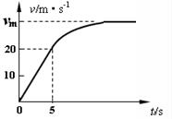
高中物理
某赛车在水平专用测试道上进行测试， 该车总质量为 m = 1×10³ kg，由静止开始沿水平测试道运动，传感设备记录其运动的 v-t 图象如图所示。设该车运动中受到的阻力恒定，且阻力跟车对路 面压力的比值为 k = 0.2。赛车在 0～5 s的 v-t 图线为直线，5 s末达到 该车发动机牵引力的额定功率并保持该功率行驶，在 5 s以后，赛车 的v-t图线先是一段曲线，后为直线。取g = 10 m/s²。试求：
该车发动机牵引力的额定功率；
该车的最大速度v_{m}。
例
题
㈡

Slide 12
高中物理
分析：
由 v-t 图线求出 0 ~ 5 s 内加速度的大小， 根据牛顿第二定律求出此过程中牵引力的大 小，5 s 时达到额定功率。根据牵引力和匀加 速阶段的末速度可求出赛车的额定功率。
在 5 s 以后，赛车保持额定功率行驶，先经历加速度减小的加 速运动，当牵引力等于阻力时速度达到最大，之后保持最大速度匀 速运动。则根据阻力的大小及额定功率可求最大速度v_{m} 。
例
题
㈡

Slide 13
高中物理
解析：
（1）由图象可知，0 ~ 5 s赛车做初速度为零的匀加速运动
a = ^{∆v} = 4 m/s²
∆t
由牛顿第二定律：F - f = ma
其中阻力：f = kmg = 2000 N
解得：F = 6000 N
5s末速度为20 m/s，此时赛车达到额定功率 故：P_{额} = Fv = 120 kW

Slide 14
高中物理
分析：
（2）当牵引力等于阻力时，车速达到最大速度v_{m}：
v_{m} = ^{P 额} = 60 m/s
f

Slide 15
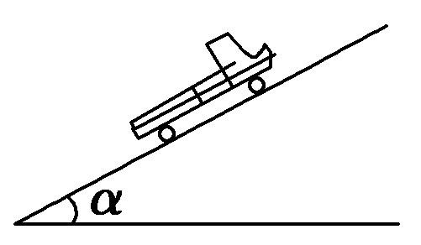
高中物理
汽车发动机的功率为60 kW，汽车的质量为4 t，沿坡度 为0. 02（sinα＝0. 02）的长直公路向上行驶，如图所示。已 知汽车所受摩擦阻力为车重的0.1倍，取g＝10 m/s²。求：
汽车所能达到的最大速度；
若汽车由静止开始以0. 6 m/s²的 加速度做匀加速直线运动，则此过 程能维持多长时间？
例
题
㈢

Slide 16
高中物理
分析：
汽车行驶过程中，受到的阻力是相对牵引力而言的， 它主要是路面的摩擦阻力，车速较大时还应该考虑空气 阻力，上坡时重力的下滑分量也是阻力的一部分。
因此，汽车行驶中受到的阻力是指阻碍机车前行的 各种力的总和。
例
题
㈢

Slide 17
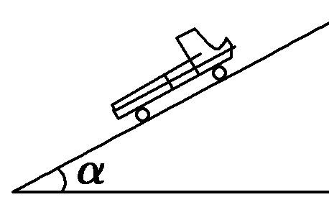
高中物理
解析：
（1）汽车在坡路上行驶，所受阻力由两部分组成：
N
F
f
f = kmg + mg sinα = 4800 N
mg
当牵引力等于阻力时，汽车达到的最大速度 v_{m}
v_{m} = ^{P 额} = 12. 5 m/s
f

Slide 18
高中物理
解析：
（2）汽车以 0.6 m/s²匀加速行驶时牵引力为F ʹ，由牛顿第二定律有：
F ʹ - f = ma
解得：F ʹ = 7200 N
保持这一牵引力，汽车可达到匀加速行驶的最达速度v_{m}ʹ
v_{m}ʹ = ^{P额} = 8. 33 m/s
F ʹ
则汽车由静止开始维持以 0.6 m/s²匀加速行驶的时间 t ʹ
t ʹ = ^{vmʹ} = 13. 9 s
a

Slide 19
高中物理
小 结
机车启动问题涉及到了匀变速直线运动、变加速运动、 恒力做功、变力做功、功率等多方面问题。
不管对哪种启动方式，对启动过程的分析通常根据运 动性质采用分段分析，并且将牛顿第二定律和运动学公 式相结合进行综合分析。

Slide 20

The end.谢谢
北京市第80中学

